Slide 1


2020 추석
선물 제안서
담당자. 정원조 이사
대표번호. 1599-1835
휴대폰. 010-2585-8799
E-mail. bizformgift@gmail. com

Slide 2
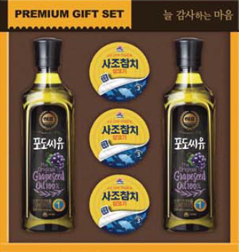
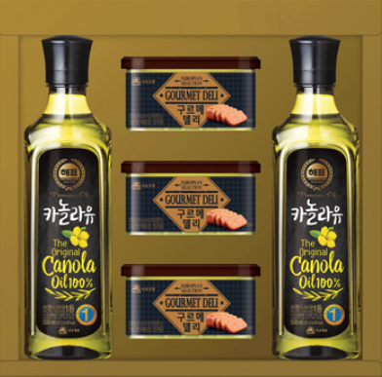
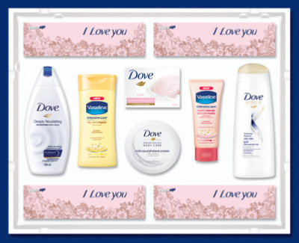
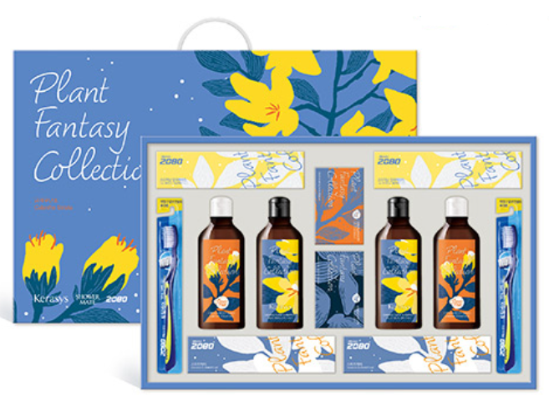
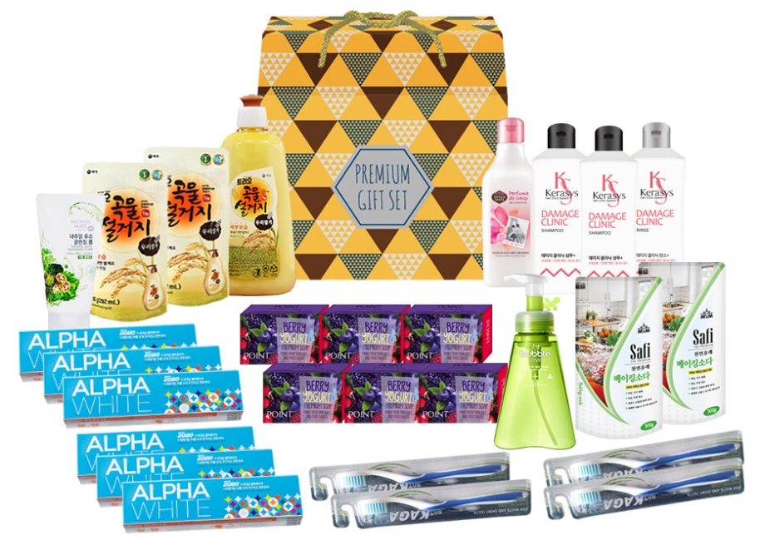
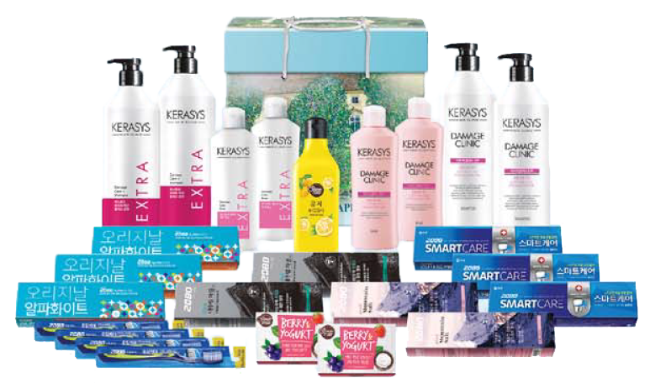
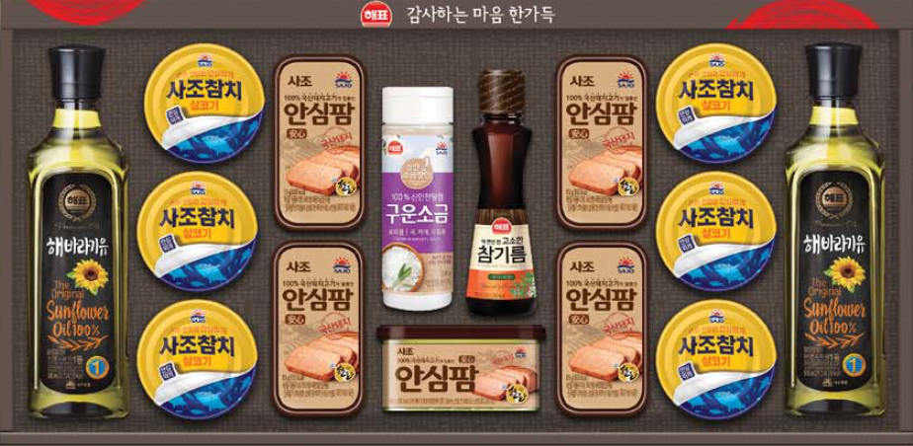
제품 제안서
No. | 상품이미지 | 상품명 | 소비자가 | 공급가 (VAT포함) | 상세페이지
1 |  | 정성 14호 | 34,000원 | 13,000원 | 5
2 |  | 명품특선 3호 B | 33,800원 | 13,000원 | 6
3 |  | 도브 2호 | 38,000원 | 13,000원 | 7
4 |  | 명화 특C호 | 38,000원 | 13,000원 | 8
5 |  | 다복 65호 | 92,000원 | 30,000원 | 9
6 |  | 정성 5호 | 88,600원 | 30,000원 | 10
7 |  | 안심특선 V8호 | 77,000원 | 30,000원 | 11
상세보기
상세보기
상세보기
상세보기
상세보기
상세보기
상세보기

Slide 3
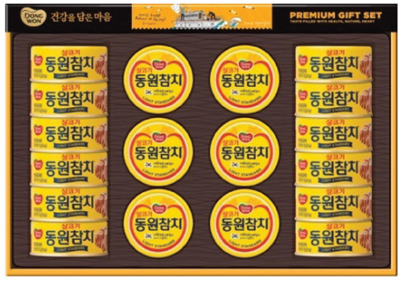
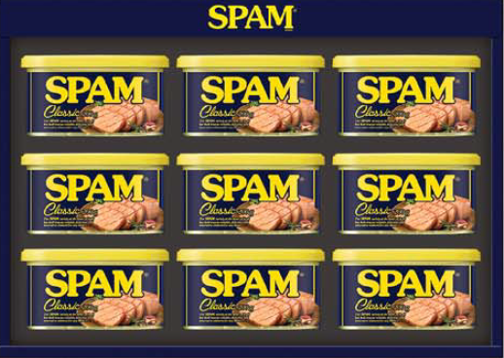
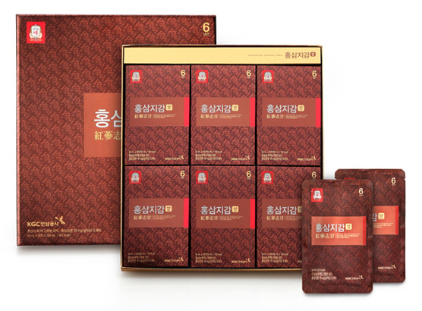
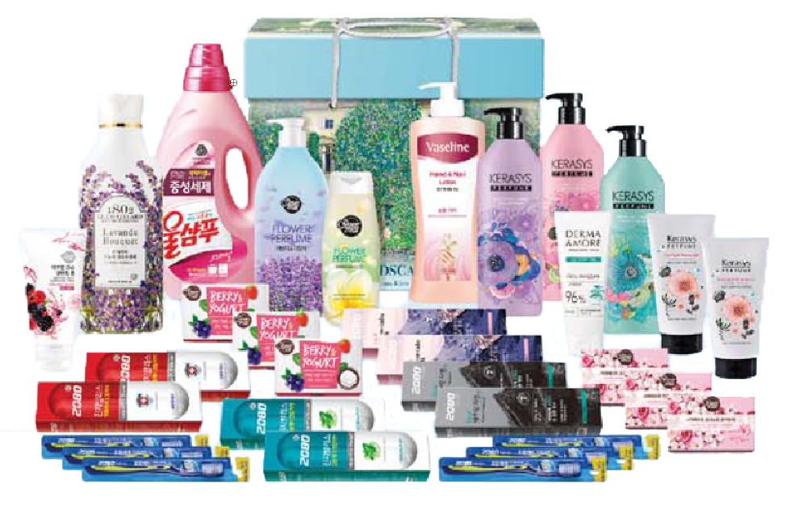
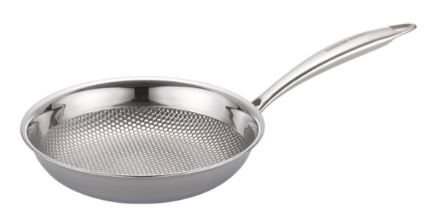
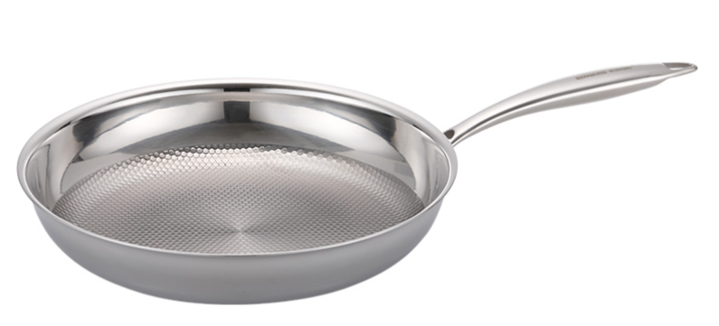
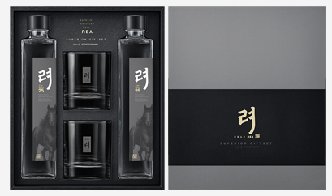
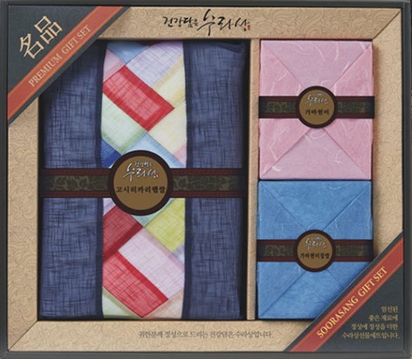
제품 제안서
No. | 상품이미지 | 상품명 | 소비자가 | 공급가 (VAT포함) | 상세페이지
8 |  | 동원 선100호 | 61,000원 | 30,000원 | 12
9 |  | 스팸 8호 A | 66,000원 | 30,000원 | 13
10 |  | 홍삼지감 | 40,000원 | 30,000원 | 14
11 |  | 정성 9호 | 151,800원 | 50,000원 | 15
12 |  | 통삼중 허니프라이팬 2종 | 143,300원 | 50,000원 | 16
13 |  | 여주명주 려 특 1호 | 115,000원 | 50,000원 | 17
14 |  | 건강 수라상 햅쌀 1호 3P | 115,000원 | 50,000원 | 18
상세보기
상세보기
상세보기
상세보기
상세보기
상세보기
상세보기

Slide 4
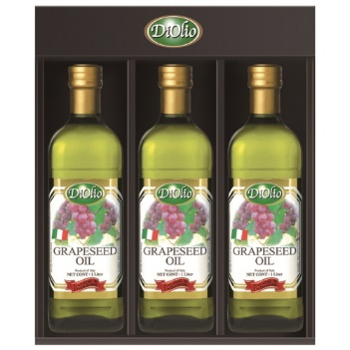
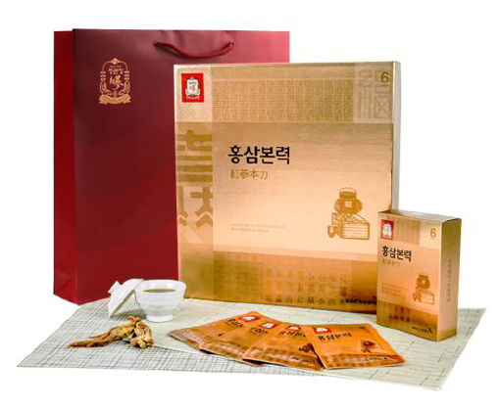
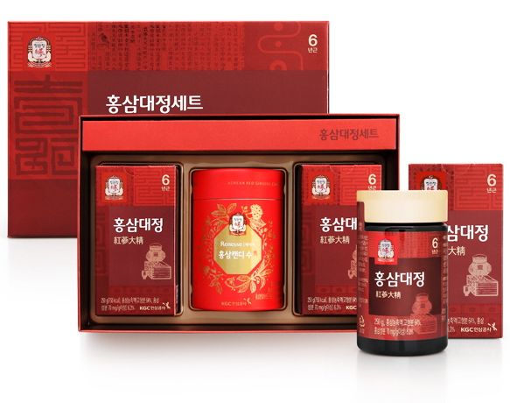
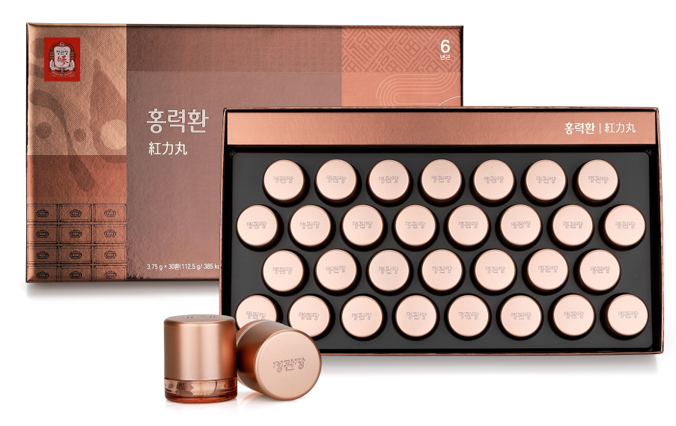
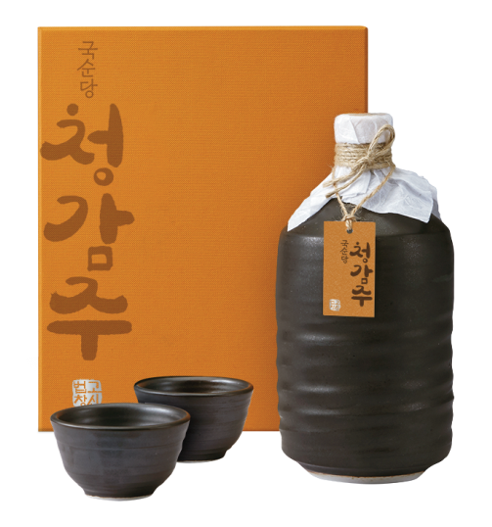
제품 제안서
No. | 상품이미지 | 상품명 | 소비자가 | 공급가 (VAT포함) | 상세페이지
15 |  | 디올리오 포도씨유 1L×3 | 73,500원 | 50,000원 | 19
16 |  | 홍삼본력 | 60,000원 | 50,000원 | 20
17 |  | 홍삼대정 세트 | 130,000원 | 90,000원 | 21
18 |  | 홍력환 | 120,000원 | 99,000원 | 22
19 |  | 청감주 | 220,000원 | 100,000원 | 23
20
21
상세보기
상세보기
상세보기
상세보기
상세보기

Slide 5
제품 소개서
목차보기
제품명 | 정성 14호
브랜드 | 사조해표 | 소비자가 | 34,000원
구성 | 포도씨유+살코기참치 | 납품가 | 13,000원 (VAT포함)
제품이미지
제품상세정보
-사조해표 포도씨유 500ml×2 -살코기참치(안심따개) 85g×3

Slide 6
제품 소개서
목차보기
제품명 | 명품특선 3호 B
브랜드 | 사조해표 | 소비자가 | 33,800원
구성 | 카놀라유 + 구르메델리 팜 | 납품가 | 13,000원 (VAT포함)
제품이미지
제품상세정보
-사조해표 카놀라유 500ml×2 -사조오양 구르메델리 팜 200g×3

Slide 7
제품 소개서
목차보기
제품명 | 도브 2호
브랜드 | 유니레버 | 소비자가 | 38,000원
구성 | 10종 | 납품가 | 13,000원 (VAT포함)
제품이미지
제품상세정보
-도브 샴푸 190g×1 -도브 바디워시 200ml×1 -바세린 드라이스킨 120ml×1 -바세린 핸드앤네일 60ml×1 -클로즈업치약 100g×4 -도브 바 100g×1 -도브 너리싱 바디 크림 75ml×1

Slide 8
제품 소개서
목차보기
제품명 | 명화 특C호
브랜드 | 애경 | 소비자가 | 38,000원
구성 | 12종 | 납품가 | 13,000원 (VAT포함)
제품이미지
제품상세정보
-케라시스 러블리&로맨틱 퍼퓸 샴푸 180ml×2 -샤워메이트 내추럴레시피 유자 바디워시 180g×2 -샤워메이트 베리앤요거트 비누 80g×2 -2080 오리지날 알파화이트 치약 90g×2 -2080 스마트케어 치약 90g×2 -2080 토탈케어 칫솔 미세모 2EA *쇼핑백 일체형

Slide 9
제품 소개서
목차보기
제품명 | 다복 65호
브랜드 | 애경 | 소비자가 | 92,000원
구성 | 27종 | 납품가 | 30,000원 (VAT포함)
제품이미지
제품상세정보
-케라시스 샴푸 180ml x 2 -케라시스 린스 180ml x 1 -샤워메이트 바디워시 180ml x 1 -포인트 베리&요거트 비누 80g x 6 -내추럴주스 클렌징폼 120g x 1 -2080 알파화이트 치약 90g x 6 -곡물주방세제 500ml x 1 -곡물주방세제 300ml x 2 -순샘 버블 주방세제 350ml x 1 -베이킹소다 300g x 2 -장칫솔 4개

Slide 10
제품 소개서
목차보기
제품명 | 정성 5호
브랜드 | 애경 | 소비자가 | 88,600원
구성 | 25종 | 납품가 | 30,000원 (VAT포함)
제품이미지
제품상세정보
-케라시스 데미지클리닉플러스 샴푸 400ml×2 -케라시스 데미지클리닉플러스 린스 180ml×2 -케라시스 엑스트라 케어 샴푸 400ml×2 -케라시스 엑스트라 케어 린스 180ml×2 -샤워메이트 내추럴 레시피 유자 바디샤워 180g×1 -샤워메이트 베리앤요거트 비누 80g×2 -2080 퓨어 핑크솔트 치약 90g×2 -2080 퓨어 블랙차콜 치약 90g×2 -2080 오리지날 알파화이트 치약 90g×3 -2080 스마트케어 치약 90g×3 -2080 토탈케어 칫솔 미세모 1입 4EA

Slide 11
제품 소개서
목차보기
제품명 | 안심특선 V8호
브랜드 | 사조대림 | 소비자가 | 77,000원
구성 | 15개 | 납품가 | 30,000원 (VAT포함)
제품이미지
제품상세정보
-해바라기유 500ml×2 -참기름 110ml×1 -살코기참치(안심따개) 85g×6 -안심팜 115g×4 -안심팜 200g×1 -구운소금 200g×1

Slide 12
제품 소개서
목차보기
제품명 | 동원 선100호
브랜드 | 동원 | 소비자가 | 61,000원
구성 | 라이트스탠다드참치 100g×18 | 납품가 | 30,000원 (VAT포함)
제품이미지
제품상세정보
-라이트스탠다드참치 100g×18

Slide 13
제품 소개서
목차보기
제품명 | 스팸 8호 A
브랜드 | CJ | 소비자가 | 66,000원
구성 | 스팸 클래식 200g×9 | 납품가 | 30,000원 (VAT포함)
제품이미지
제품상세정보
-스팸 클래식 200g×9

Slide 14

제품 소개서
목차보기
제품명 | 홍삼지감
브랜드 | 정관장 | 소비자가 | 40,000원
구성 | 50ml×30포 | 납품가 | 30,000원 (VAT포함)
제품이미지
제품상세정보
-홍삼지감 파우치 50ml×30포 -온 가족이 먹을 수 있도록 홍삼의 맛과 향을 부드럽게 담았습니다. -정관장에서 직접 계약재배한 6년근 인삼을 사용한 파우치 타입의 제품입니다. -㈜한국인산공사가 원료, 생산공정, 완제품에 이르는 전 공정에 대한 품질을 보증합니다.

Slide 15
제품 소개서
목차보기
제품명 | 정성 9호
브랜드 | 애경 | 소비자가 | 151,800원
구성 | 30종 | 납품가 | 50,000원 (VAT포함)
제품이미지
제품상세정보
-케라시스 샤르망 머스크 퍼퓸 샴푸 400ml×1 -케라시스 엘레강스 엠버 퍼퓸 샴푸 400ml×1 -케라시스 러블리 데이지 퍼퓸 샴푸 400ml×1 -케라시스 러블리&로맨틱 퍼퓸 트리트먼트 200ml×2 -더마&모어 세라 모이스처 트리트먼트 200m l×1 -샤워메이트 퍼플플라워 퍼퓸 바디워시 500g×1 -바세린 핸드앤네일 바디로션 450g×1 -샤워메이트 모이스춰 비누 80g×3 -샤워메이트 베리&요거트 비누 80g×3 -2080 퓨어 핑크솔트/블랙차콜 치약 90g×각2 -2080 진지발리스 오리지날/허벌민트 치약 90g×각2 -2080 토탈케어 칫솔 미세모 1입 6ea -울샴푸 1L×1 / 르샤트라 라벤더 섬유유연제 1L×1

Slide 16
제품 소개서
목차보기
제품명 | 에드워드권 통삼중 허니프라이팬 2종
브랜드 | 에드워드권 | 소비자가 | 143,300원
구성 | 20cm + 28cm | 납품가 | 50,000원 (VAT포함)
제품이미지
제품상세정보
-통삼중 허니콤 프라이팬 20cm + 28cm -인덕션, 가스, 전기레인지, 할로겐에서 사용 가능한 제품입니다. -재질 : 스테인리스 스틸 -제조국 : 대한민국

Slide 17
제품 소개서
목차보기
제품명 | 여주명주 려 특 1호
브랜드 | 국순당 | 소비자가 | 115,000원
구성 | 려 고구마 증유소주 375ml×2 | 납품가 | 50,000원 (VAT포함)
제품이미지
제품상세정보
-려 고구마 증류 소주 (20도) 375ml x 2병 + 고급 유리잔 2개 -3대 백화점 입점 판매중! -수확 일주일 이내 여주산 고구마로 빚어 옹기 숙성을 거친 최고급 증류식 소주 입니다. -고구마의 향긋함을 느낄 수 있는 깊고 풍부한 맛의 증류식 소주로 부드러운 목넘김이 매력적입니다.

Slide 18
제품 소개서
목차보기
제품명 | 건강 수라상 햅쌀 1호 3P
브랜드 | 가원 | 소비자가 | 115,000원
구성 | 햅쌀 3종 | 납품가 | 50,000원 (VAT포함)
제품이미지
제품상세정보
-고시히까리 햅쌀 2kg + 가바현미 300g + 가바현미찹쌀 300g -2020 최초로 갓 수확한 햅쌀특품과 가바현미쌀로 구성한 아주 특별한 선물입니다. -고시히까리는 아밀로스 함량이 12.5%로 낮아서 조리후 밥의 윤기와 찰기가 오래 유지되어 식감이 좋고 구수함이 최고의 밥맛을 자랑하는 매우 우수한 품종입니다. -고령지역에서 철저한 계약재배 관리로 DNA검사시 고시히까리 순종으로 나타납니다. -원산지 : 국산

Slide 19
제품 소개서
목차보기
제품명 | 디올리오 포도씨유 1Lx3병세트
브랜드 | 이태리 Basso | 소비자가 | 73,500원
구성 | 디올리오 포도씨유 1Lx3 | 납품가 | 50,000원 (VAT포함)
제품이미지
제품상세정보
-디올리오 포도씨유 1L×3병 -원산지 : Made in Italy Compania 지방 (남부 이탈리아, 이탈리아 올리브 오일 생산 3위 지역) - 오일 특유의 느끼한 향, 냄새 없음: 요리재료의 고유한 맛을 살릴 수 있음. - 용도: 부침, 볶음, 튀김, 샐러드 드레싱, 소스 -수출국: 미국, 캐나다, EU 회원국, 호주, 일본, 한국 등 55개 국가에 수출함. -1904년 설립, 100년 이상의 역사적 전통을 지닌 이탈리아 최고의 올리브유 기업입니다. -현대, 갤러리아, 신세계백화점 외 입점브랜드 -발연점: 250℃ / 일반 식용유보다 높음. 고온에서도 쉽게 타지 않음.

Slide 20
제품 소개서
목차보기
제품명 | 홍삼본력
브랜드 | 정관장 | 소비자가 | 60,000원
구성 | 40ml×30포 | 납품가 | 50,000원 (VAT포함)
제품이미지
제품상세정보
-홍삼본력 파우치 40ml×30포 -6년근 홍삼 농축액을 기본으로 대추, 생강 구기자 계피등을 넣어 정성껏 달인 제품입니다. -㈜한국인산공사가 원료, 생산공정, 완제품에 이르는 전 공정에 대한 품질을 보증합니다

Slide 21
제품 소개서
목차보기
제품명 | 홍삼대정세트
브랜드 | 정관장 | 소비자가 | 130,000원
구성 | (250g×2병)+캔디120g | 납품가 | 90,000원 (VAT포함)
제품이미지
제품상세정보
-홍삼대정 250g×2병 + 홍삼캔디 120g×1 -홍삼농축액 (사포닌70mg/g) 6.3%이 첨가되어있습니다. -250g 2병으로 구성된 홍삼 농축액 타입의 제품과 홍삼의 쓴맛을 달래 줄 캔디가 포함된 알찬 구성으로 선물용으로 좋습니다 -㈜한국인산공사가 원료, 생산공정, 완제품에 이르는 전 공정에 대한 품질을 보증합니다

Slide 22
제품 소개서
목차보기
제품명 | 홍력환
브랜드 | 정관장 | 소비자가 | 120,000원
구성 | 3.75g×30환 | 납품가 | 99,000원 (VAT포함)
제품이미지
제품상세정보
-홍력환 3.75g×30환 -홍삼분말 (6년근, 홍삼성분 35g/g이상, 국산)이 33% 함유되었습니다. -신중하게 엄선한 15가지 원료를 첨가한 홍력환 -꼼꼼하고 알차게 한 알에 담긴 건강을 드립니다. -㈜한국인산공사가 원료, 생산공정, 완제품에 이르는 전 공정에 대한 품질을 보증합니다

Slide 23
제품 소개서
목차보기
제품명 | 청감주
브랜드 | 국순당 | 소비자가 | 220,000원
구성 | 청감주 600ml 1병+도자기잔 | 납품가 | 100,000원 (VAT포함)
제품이미지
제품상세정보
-청청감주 600ml 1병, 고급 도자기잔 2개 *달콤함이 일품인 조선시대의 명주 술의 빛깔이 맑고 깨끗하여 단맛이 좋아 맑을 청(凊), 달 감(甘)자를 씁니다. 맛이 순해 술을 잘 마시지 못하는 사람도 음미하며 마시기 편한 조선시대 명주입니다.

